Slide 1
112年公立幼兒園契約進用教保員及助理教保員申請遷調他縣(市)服務作業說明會

Slide 2
重要期程
4月19日(星期三)至4月24日 (星期一)
發布參與遷調作業幼兒園及學校名單。
4月20日(星期四)至4月26日(星期三) ★★★
參加遷調教保員及助理教保員上網填報資料。
4月28日(星期五) 上午9:30-12:00 ★★★★★
申請人積分審查作業(教育處第二會議室)
5月12日(星期五)前★★
通知遷調結果
5月19日(星期三)前★★★★★
達成遷調教保員、助理教保員至遷調幼兒園或學校報到並接受資格審查。
6月12日(星期一) ★★
調入縣市轉知遷調幼兒園或學校通知達成遷調及資格審查通過之教保員及助理教保員到職事宜(生效日一律自8月1日生效)

Slide 3
遷調他縣市服務作業要點(資格)
五、教保員、助理教保員應符合下列條件，始得申請遷調：
（一）在現職幼兒園或附幼服務累計達六學期以上，且自
一百零八年起十年內未曾於達成遷調後以任何理由
未至遷調幼兒園或學校報到或到職，但因他人有第
十四點第二項或第十五點情事致其遷調失效者不在此限。
（二）留職停薪者，經幼兒園或學校核准於當學年度遷調生
效日前回職復薪。
（三）無教保服務人員條例(以下簡稱本條例)第十二條、第十三
條或第十四條第一項各款情形之一。
前項第一款「實際服務」之認定不含借調人員、代理教保服務人員、留職停薪年資。 教保員、助理教保員分別各自申請教保員、助理教保員之遷調缺額，不得跨職別申請。

Slide 4
遷調他縣市服務作業要點(積分)
(一)年資積分：最高六十五分。
說明：教保員、助理教保員遷調，其積分採計以現職契約幼兒園或附幼為限，且為維持遷調作業之 公平性，並避免申請人以高分低報方式參加遷調。
1.服務年資：
(1)在幼兒園或附幼服務，
每滿一年給二分。
說明： 1.檢附契約書影本及服務證明。
2.服義務役年資可以採計，惟不含志願役。
3.育嬰留職停薪年資得以採計。
4.借調至教育處年資可以採計。

Slide 5
遷調他縣市服務作業要點(積分)
(2)在離島、偏鄉、偏遠及原住民地區幼兒園或
附幼服務，每滿一年另加給一分。
說明：有關離島、偏鄉及原住民地區地點
定 義，依據幼兒教育及照顧法施行
細則第六條規定辦理。偏鄉定義之
行政區，以申請遷調當年度教育部
國民及學前教育署函文之符合幼兒教
育及照顧法施行細則偏鄉定義之地區
清冊為準。
(全花蓮縣國小附幼及鄉鎮市立幼兒園皆屬原住民地區，皆加一分)

Slide 6
遷調他縣市服務作業要點(積分)
2.行政年資：
在幼兒園或附幼任（代）園長、任（代）園主任、兼（代）組長，每滿一年另加 給一．五分。
說明： 檢附學校或鄉鎮市立公所證明。

Slide 7
遷調他縣市服務作業要點(積分)
(二)最近五年考核之積分：最高十分。
1.考列甲等者，每年給二分。
2.考列乙等者，每年給一分。
3.另予考核者，考列甲等者每年給一分
；考列乙等者，每年給零‧五分。
說明：採計 106-110學年度成績考核，
檢附考核通知書。

Slide 8
遷調他縣市服務作業要點(積分)
(三)最近五年獎懲之積分：最高十分，最低減至零分。
1.嘉獎一次給一分，申誡一次減一分。
2.記功一次給三分，記過一次減三分。
3.記一大功給九分，記一大過減九分。
4.主管機關頒發之獎狀（牌），直轄市、 縣（市）級每
紙給零、五分，中央級者每紙給二分，同一事實之獎
勵不得重複計算。
說明：
1.由所屬機關或所屬上級機關核給 之嘉獎、記功、
記大功，直轄市、 縣（市）級、中央級核給之獎狀
（牌）為認定標準(如選舉准予採計)。
2.積分採計自107年4月28日起至112年4月27日止。

Slide 9
遷調他縣市服務作業要點(積分)
(四)最近五年進修研習之積分：最高十五 分。
依本條例規定，取得幼兒教育、幼兒保育相關系、所、學位學程、科之進修 及教保專業知能研習等，一日以七小時計，一週以三十五小時計，累計每滿三十五小時給零、五分，未滿三十五小時者不計分；進修、研習或經政府核可民間團體辦理之研習，均予採計；取得幼兒教育、幼兒保育相關系、所、學位學程、科較高學歷之進修、幼教在職專班之學分學程、大學推廣部學分，其一學分以十八小時計算。
說明：
1.時數之計算以登錄於全國教保資訊網填報系統、全國教
師在職進修資訊網或各縣市核可之教保專業知能研習為限；
如未登錄研習 時數，仍可以進修單位所開立之成績單，由直
轄市、縣（市）小組現場參照教保專業知能認定表 (附表)審
查後核發，惟研習時數不可重複採計。
2.積分採計自107年4月28日起至112年4月27日止。
以全國教保資訊網填報系統
教保專業知能為主，包含基本救命術和安全教育

Slide 10
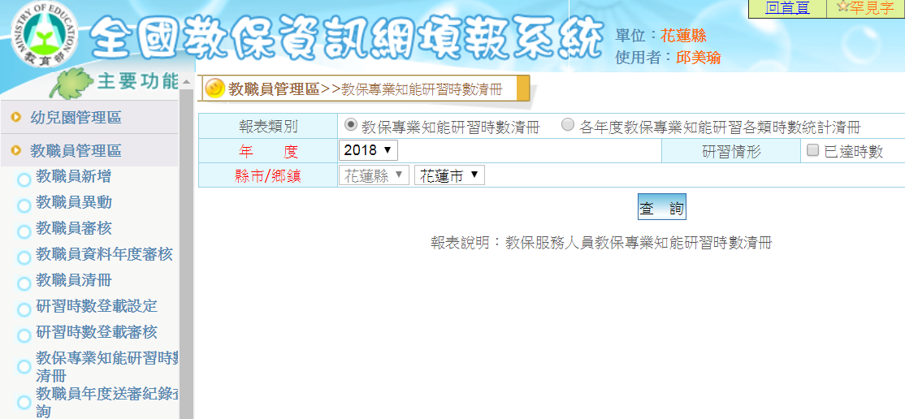
請各幼兒園申請人向園主任要帳密以登入下載表格，列印後請人事核章註明與正本相符。

Slide 11
遷調他縣市服務作業要點(申請)
七、申請遷調他縣（市）服務之教保員、助理教保員應於指定期限內，自行上網填報資料，並於截止日期前檢具下列各表件向服務之幼兒園或學校申請
（一）申請表乙份。
（二）服務證件（教保員、助理教保員契約書、年資、考核、獎懲、進修研習等證明文件）， 並應檢附正本及影本各一 份，正本驗後發還，影本由各縣(市)存查。
※繳交影印本，攜帶正本現場比對審查，
請蓋人事職章及與正本相符。
服務幼兒園或學校審查後應轉直轄市、縣（市）小組彙整至聯合小組辦理，逾期不予受理。
(4月28日星期五，上午9:30-12:00)
(教育處第二會議室)

Slide 12
遷調他縣市服務作業要點
八、申請遷調教保員、助理教保員應於規定期限內至遷調網站選填志願，超過規定期限後即不得更改或增減，填錯或未完成選填志願者自行負責。如遷調原因消失，經各縣（市）小組查證屬實者，得於第二次會議（協調會）之預備會議前以書面申請撤回。
教保員、助理教保員選填志願遷調幼兒園或附幼，從申請遷調直 轄 市 、 縣 （ 市 ）中，以申請一至二縣（市）為限。不同參加縣（市）之志願遷調幼兒園或附幼可混合填列。

Slide 13
遷調他縣市服務作業要點
十一、遷調作業按申請遷調教保員、助理教保員積分高低，分下列階段依序辦理。前一階段已達成遷調者，不得參與下一階段遷調作業：
（一）志願幼兒園或附幼單調，單調成功時連帶開缺供其他教保員、助理教保員單調。
（二）志願幼兒園或附幼多角調，依序辦理六角調、五角調、四角調、三角調。
（三）志願幼兒園或附幼互調。

Slide 14
單調&多角調
單調 多角調
空
台北
花蓮
桃園
花蓮
桃園
嘉義
高雄
嘉義
台東

Slide 15
遷調他縣市服務作業要點
十二、申請人申請遷調積分、申請遷調幼兒園或附幼均相同時，應依
(一)年齡（以出生年月日先後排序）
(二)年資積分
(三)考核績分
(四)獎懲積分
(五)進修研習積分等條件依序辦理
以上情況均相同時，依電腦資料排序處理。

Slide 16
遷調他縣市服務作業要點
十四、經遷調之教保員、助理教保員，除有本條例第十二條、第十三條或第十四條第一項各款情形之一者外，幼兒園或學校不得拒絕進用。
教保員、助理教保員經達成遷調而未報到，致影響其他幼兒園或附幼教保員、助理教保員遷調者，各該遷調均失其效力，各教保員、助理教保員仍留原幼兒園或附幼服務，原幼兒園或學校不得拒絕。但未報到教保員、助理教保員之原幼兒園或學校可增開缺額者，各該遷調不失其效力。

Slide 17
遷調他縣市服務作業要點
十五、申請遷調其他直轄市、縣（市）服務之教保員、助理教保員，於遷調程序中有所提證明文件不實，或不依服務條件規定申請遷調者，應自負刑事及行政責任，其申請之遷調為無效。致影響其他幼兒園或附幼教保員、助理教保員遷調者，各該遷調均失其效力，各教保員、助理教保員仍留原幼兒園或附幼服務，原幼兒園或學校不得拒絕；未報到教保員、助理教保員之原幼兒園或學校可增開缺額者，各該遷調不失其效力。

